Slide 1
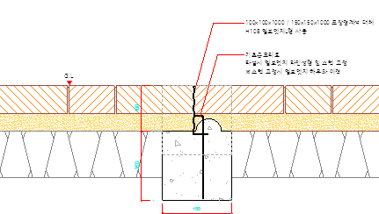
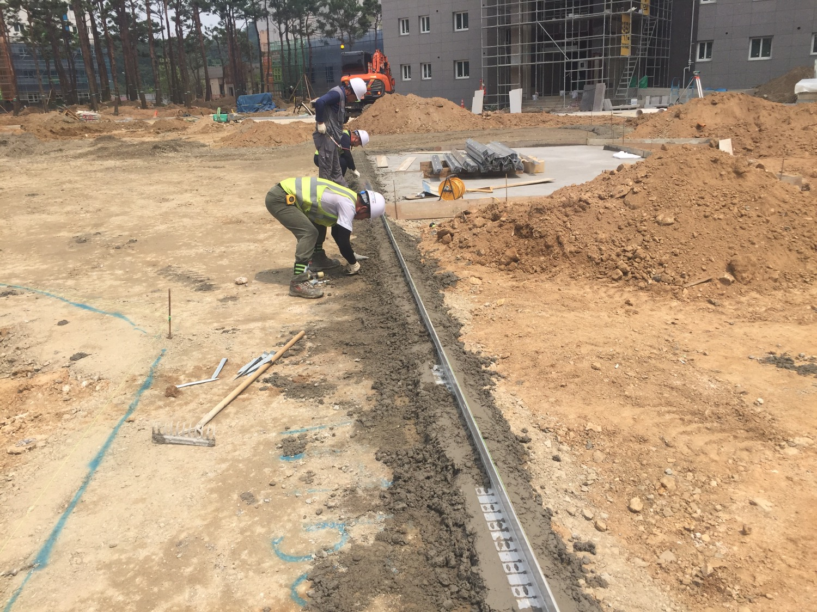
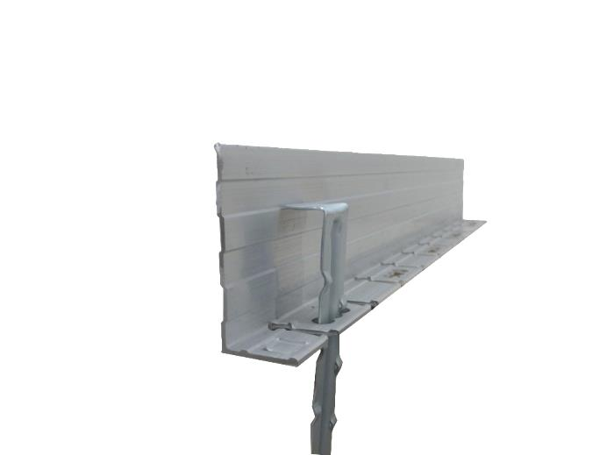
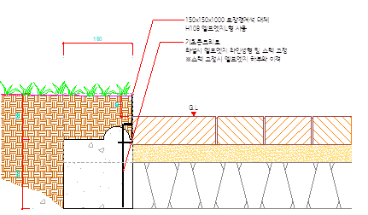
경계석 대체 – 앨브엣지/바이크엣지 시공법 안내
경계엣지의 장점
일일 시공량이 2배이상 – 운반비 및 현장내 소운반 용이
경계석보다 적은 레미콘 타설량
자유곡선 시공가능
무경계로 디자인성 확보
1. 포장경계석 대체 시공법
앨브엣지 L형 / 바이크엣지 시공
기초콘크리트 타설
(타설시 엣지 라인성형 및 스텍고정)
2. 녹지경계석 대체 시공법
앨브엣지 L형 / 바이크엣지 시공
기초콘크리트 타설
(타설시 엣지 라인성형 및 스텍고정)

Slide 2
경계석 대체 – 앨브엣지/바이크엣지 제품안내
앨브엣지-L형
보편적이며, 블록포장에 최적화 된 제품입니다.
규격 : H42 x W32 x T2.0
H60 x W32 x T2.0
H78 x W32 x T2.0
H108 x W32 x T2.0
바이크엣지
타설포장에도 강력한 고정기능을 발휘합니다.
규격 : H70 x W60 x T1.5
H100 x W60 x T2.0

